Slide 1
DALŠÍ CIZÍ JAZYKY

Slide 2
BONJOUR! Hola! Здра́вствуйте! Buon giorno! Buenos días! salut! Ciao! Привет!

Slide 3
NABÍZÍME VÝUKU těchto jazyků…
FRANCOUZŠTINA
RUŠTINA
ŠPANĚLŠTINA
ITALŠTINA
LATINA
Všechny „živé“ jazyky lze studovat jako povinně volitelný předmět nebo volitelný odborný seminář v předmaturitním a maturitním ročníku.
Latinu nabízíme jako nepovinný předmět nebo jako odborný seminář.
Pro podrobné informace klikněte na jednotlivé aktivní odkazy.

Slide 4
Pro výuku jazyků…
používáme nejmodernější učebnice, časopisy a další výukové materiály
snažíme se co nejvíce zapojovat rodilé mluvčí
kdykoli to situace dovolí, organizujeme výměnné pobyty nebo pořádáme poznávací zájezdy
upozorňujeme studenty na zajímavé kulturní a společenské akce
informujeme studenty o možnostech studia v zahraničí a v případě zájmu jim radíme nebo pomáháme s přípravou
snažíme se, aby studium cizího jazyka nebyla jen práce, ale také zábava…

Slide 5
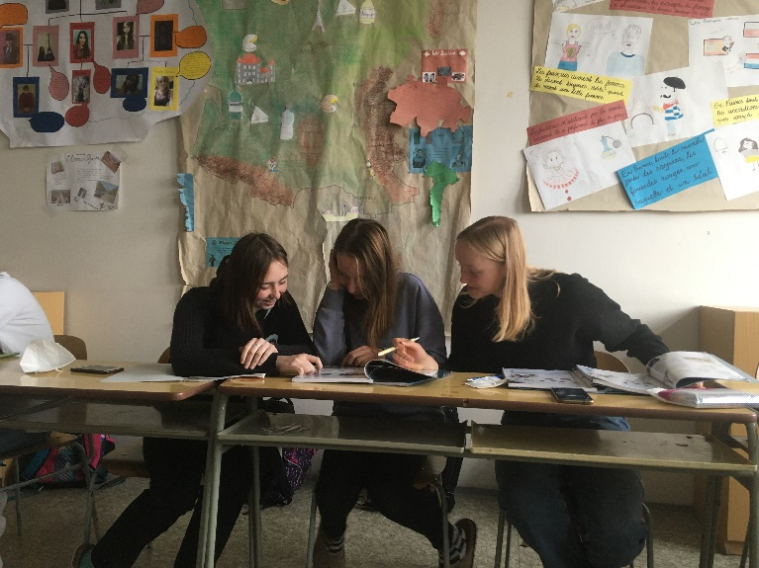
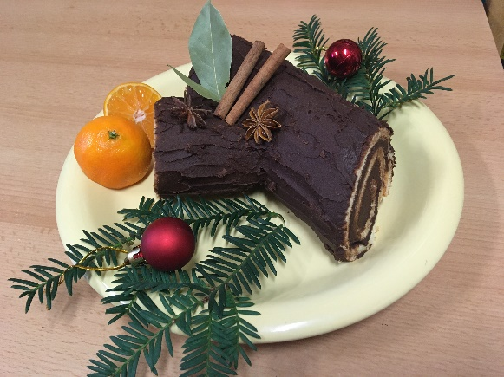
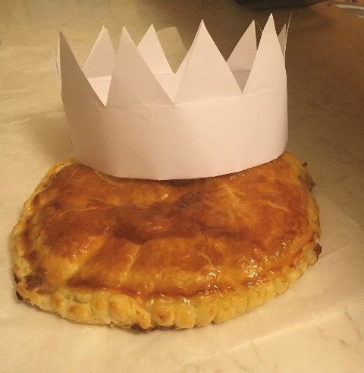
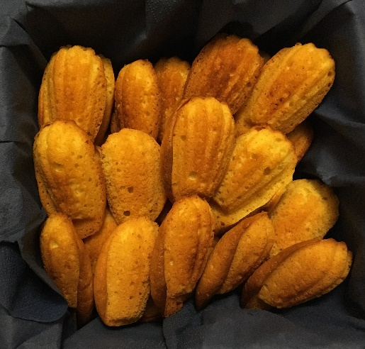
UČÍME SE VŠEMI SMYSLY…
La Bûche de Noël
La Galette des Rois
Les Madeleines

Slide 6
TVOŘÍME…

Slide 7
mluvíme…
Previsión meteorológica - YouTube

Slide 8
Zpíváme…

Slide 9
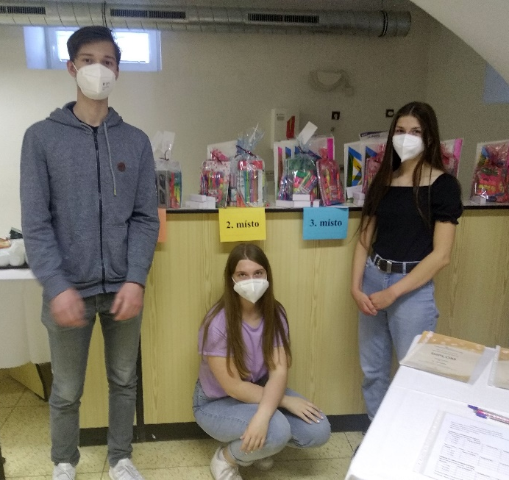
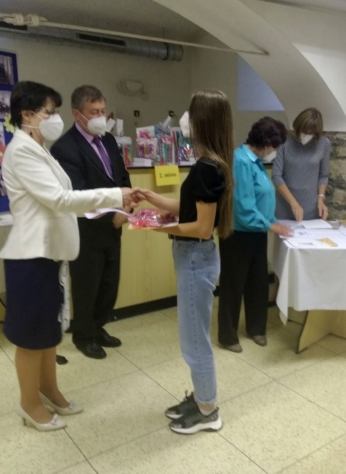
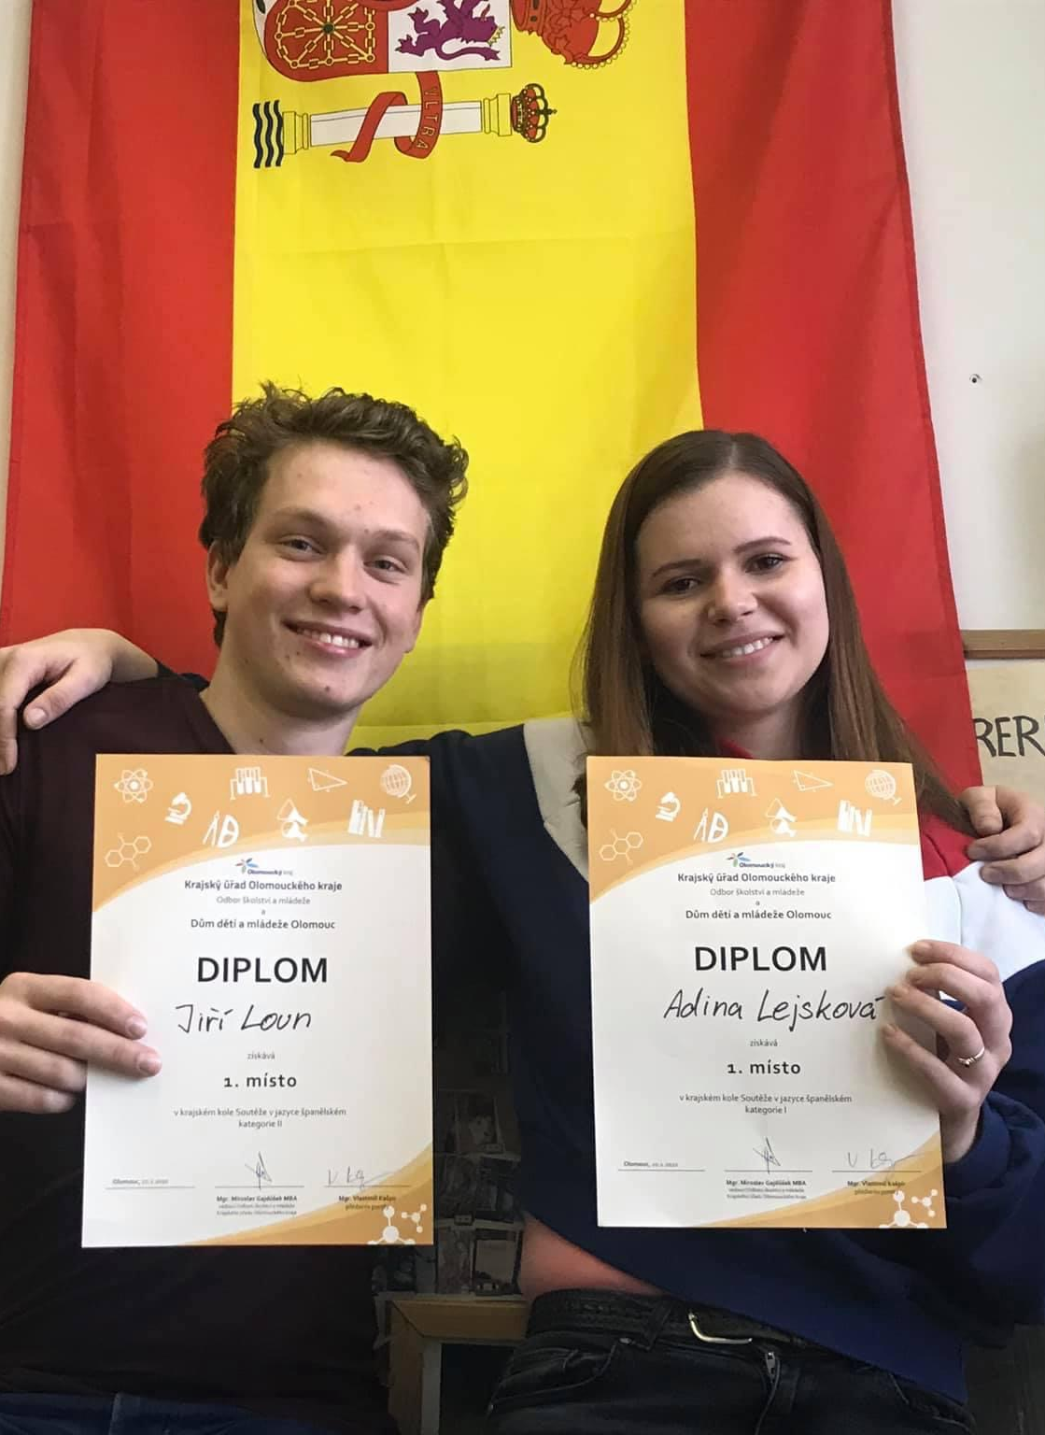
Soutěžíme…
Konverzační soutěže
Překladatelské soutěže
Recitační soutěže

Slide 10
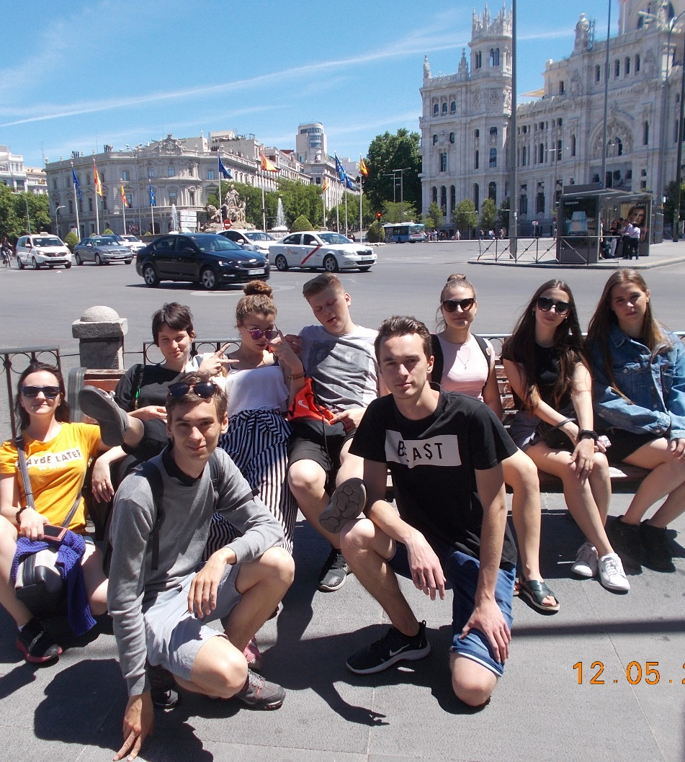
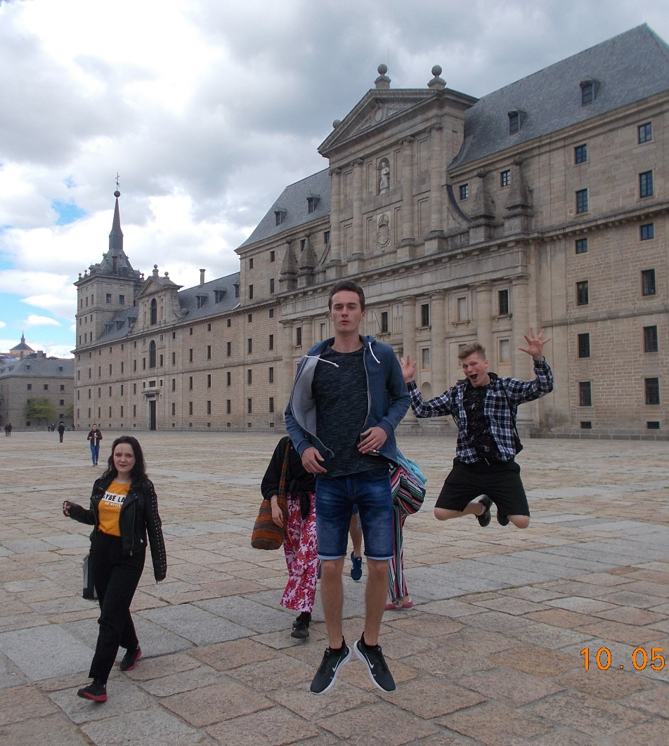
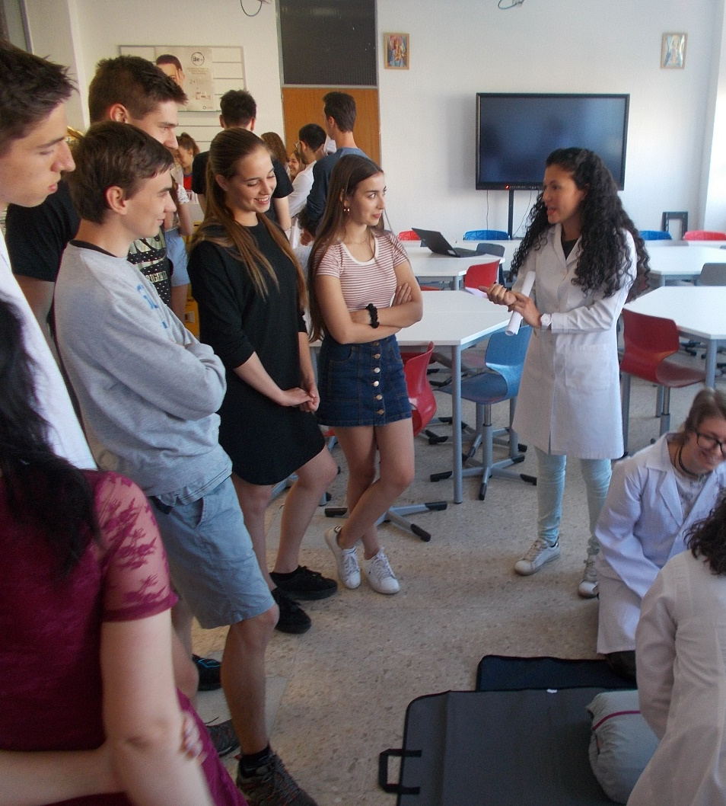
CESTUJEME A STUDUJEME V PARTNERSKÝCH ŠKOLÁCH… (Salt, cabra, crÊst, madrid, dijon, valencia..)

Slide 11
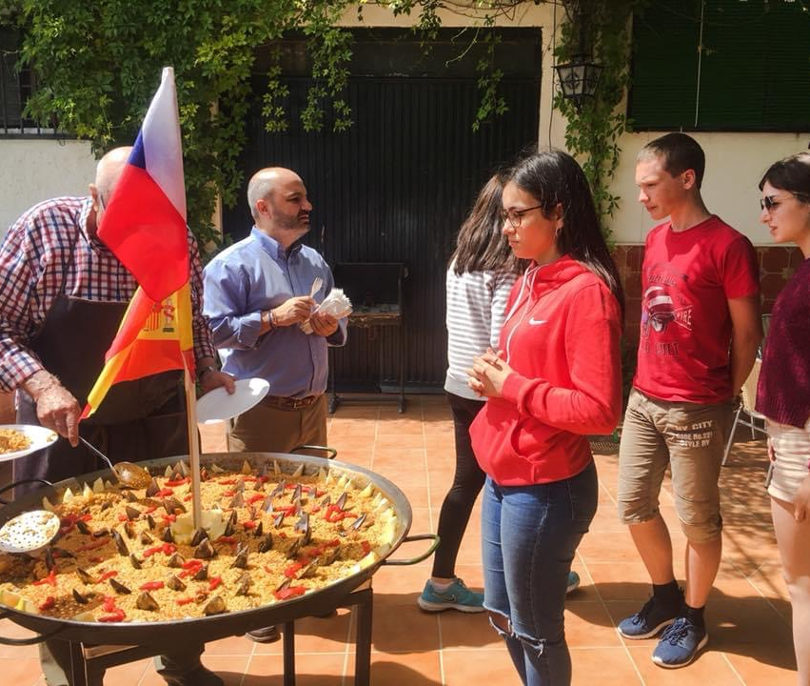
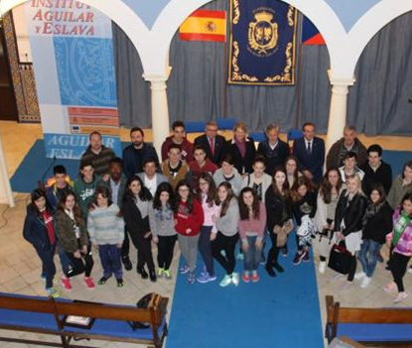
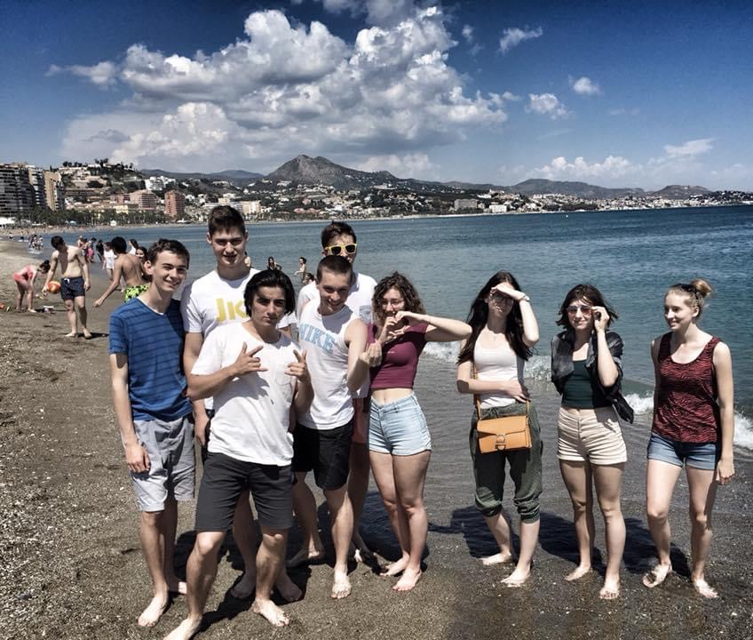

Slide 12
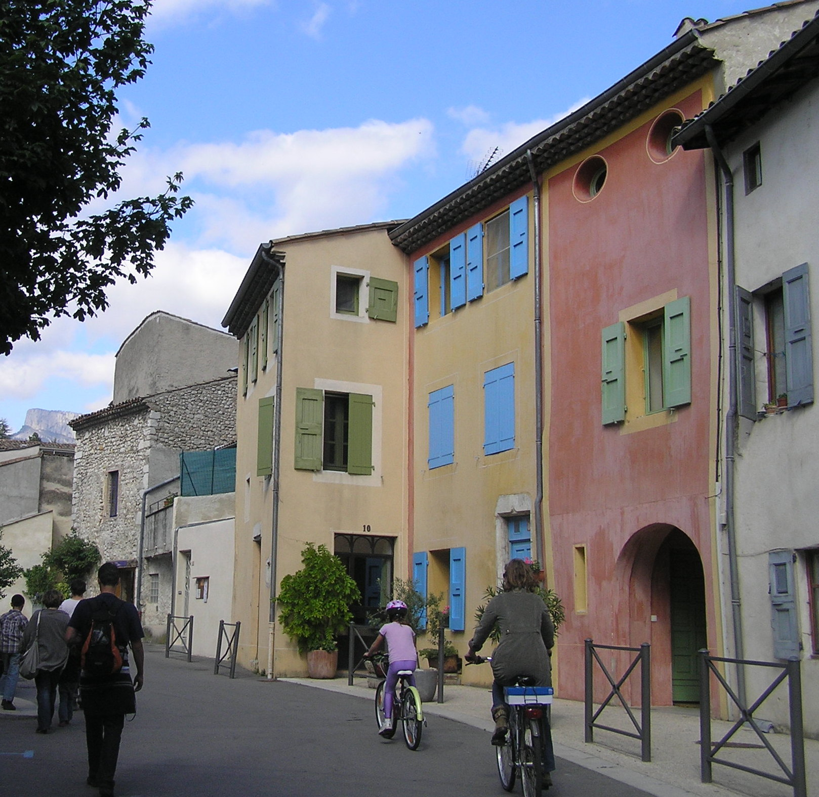
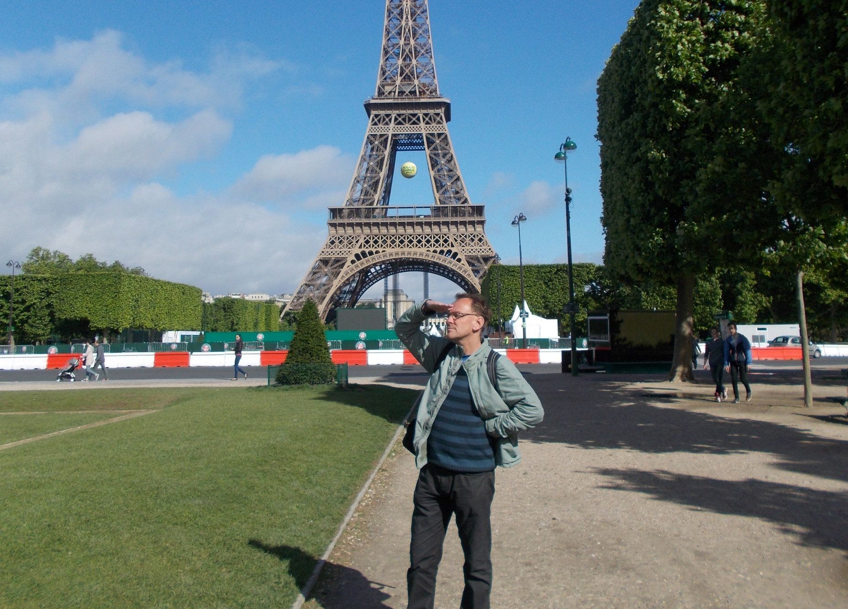
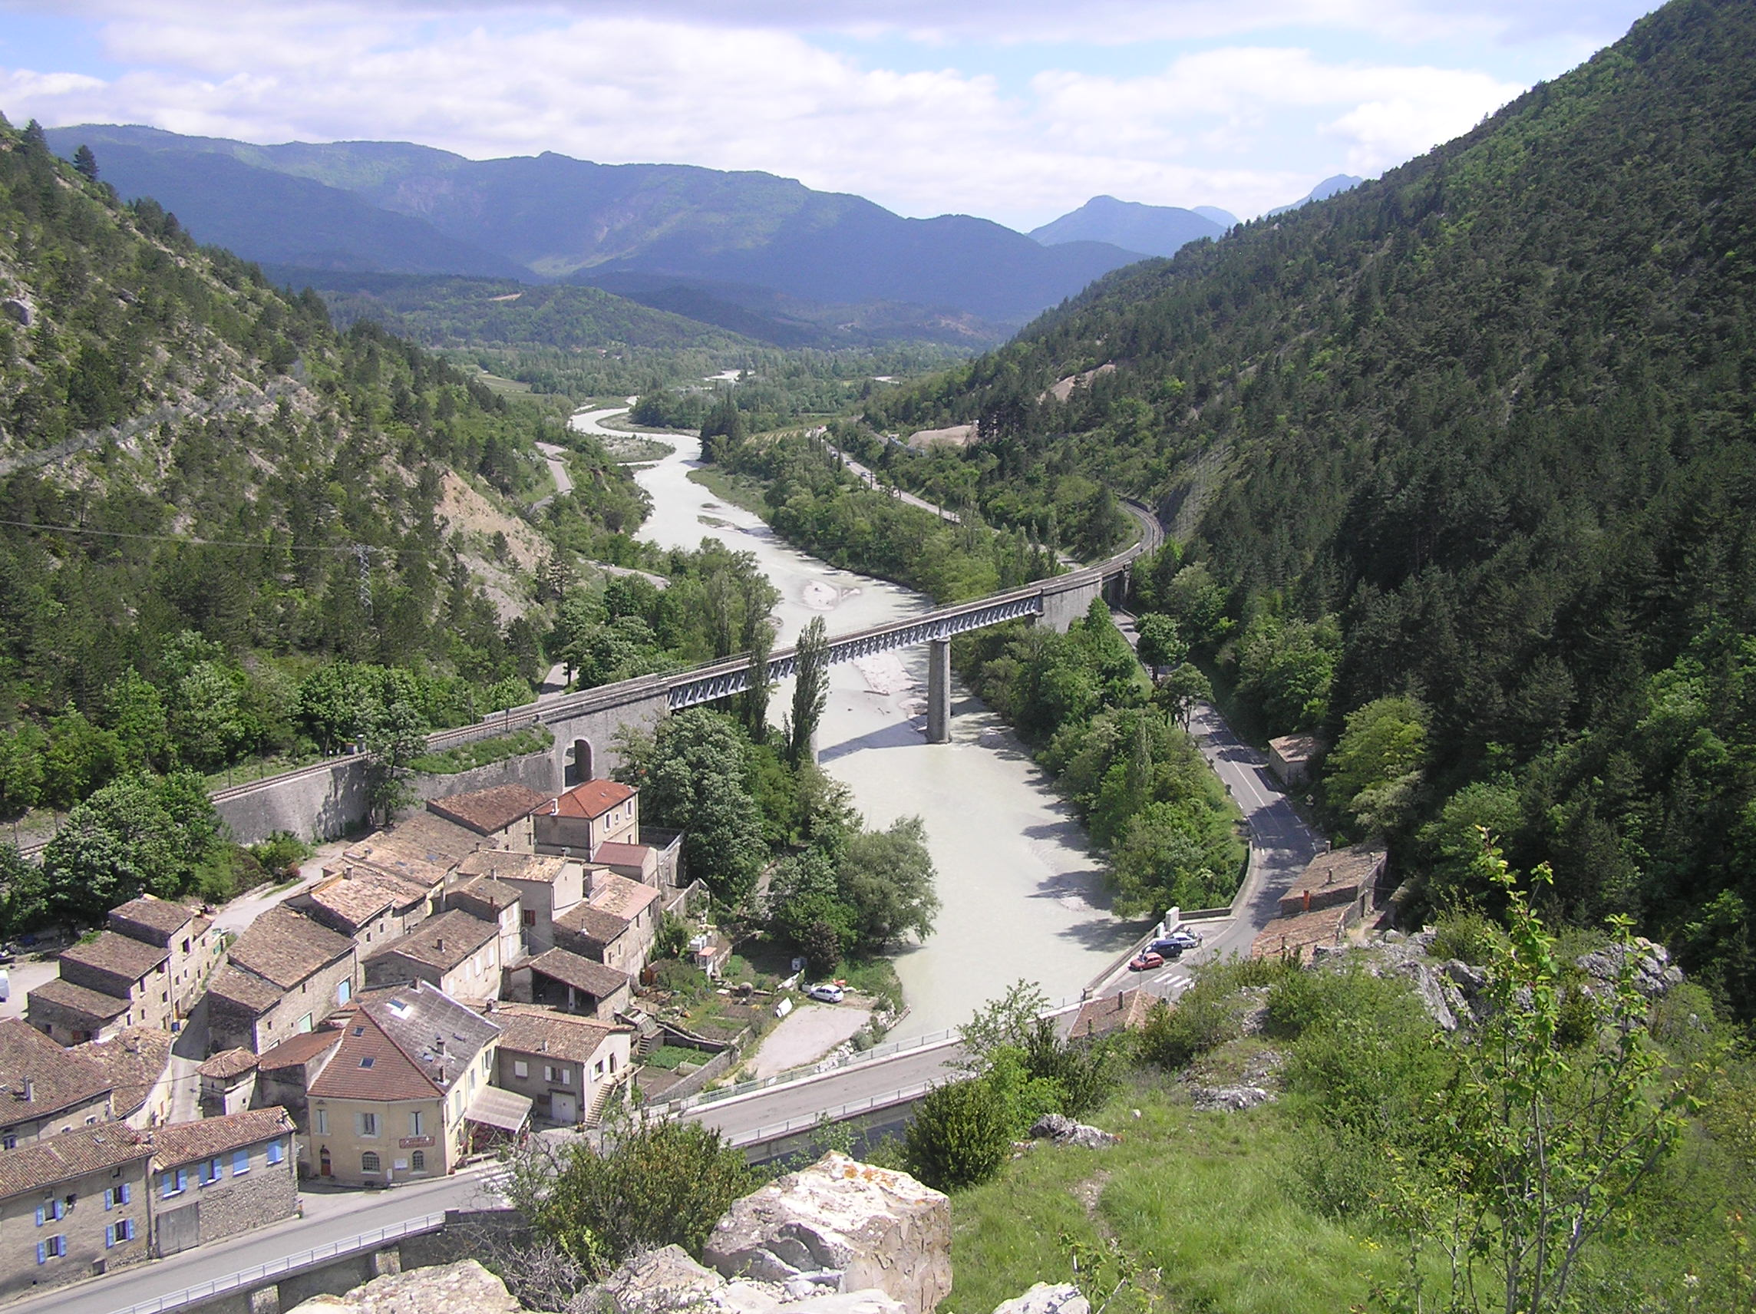

Slide 13
Pojďte studovat, tvořit, mluvit, a cestovat s námi. Těšíme se!

Slide 14
HASTA LUEGO! Пока!
AU REVOIR! A DOPO!
ARRIVEDERCI! ADIÓS!
До свидания! À BIENTÔT!

